Slide 1
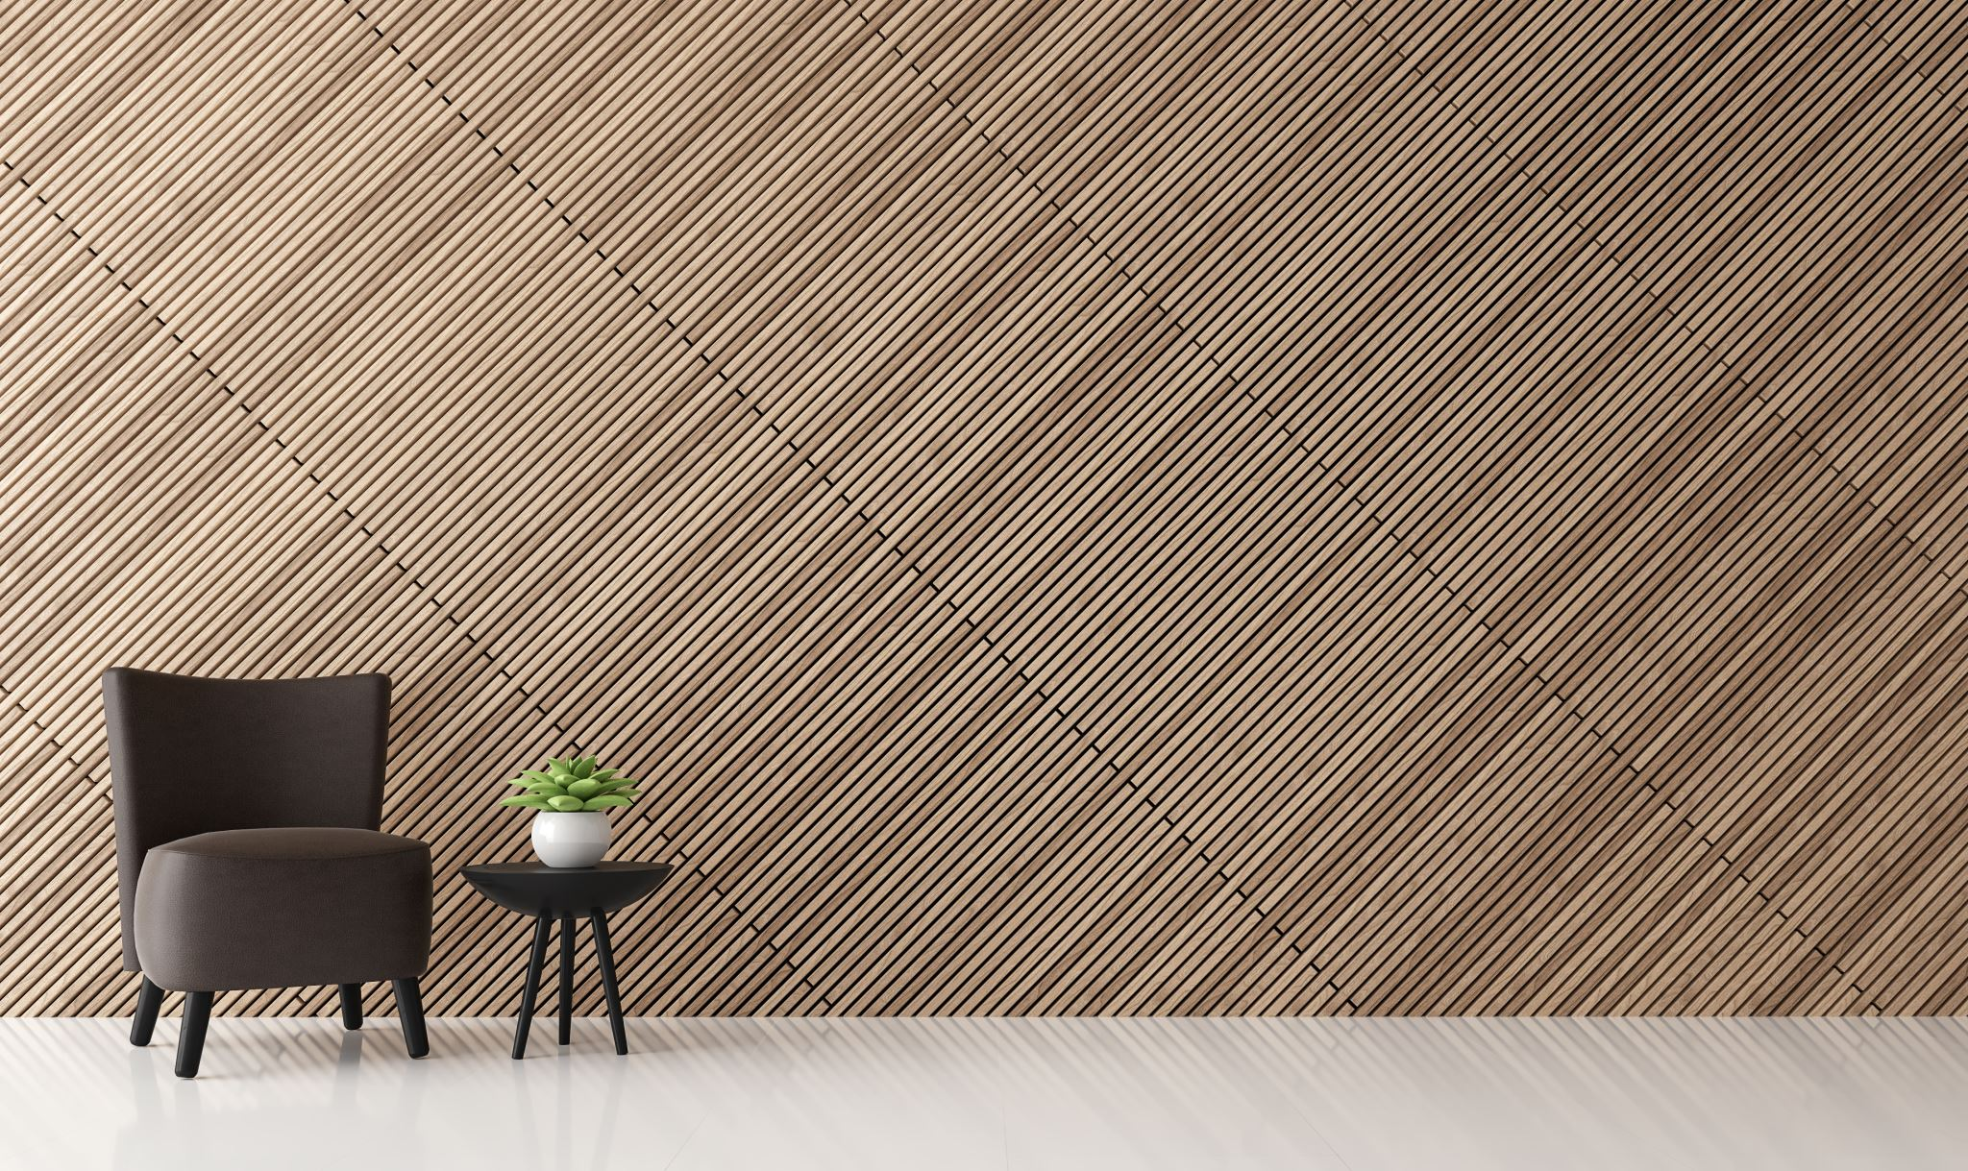
바닥 장식
Team SCV – Chu Jae Hun

Slide 2
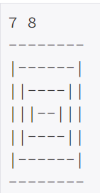
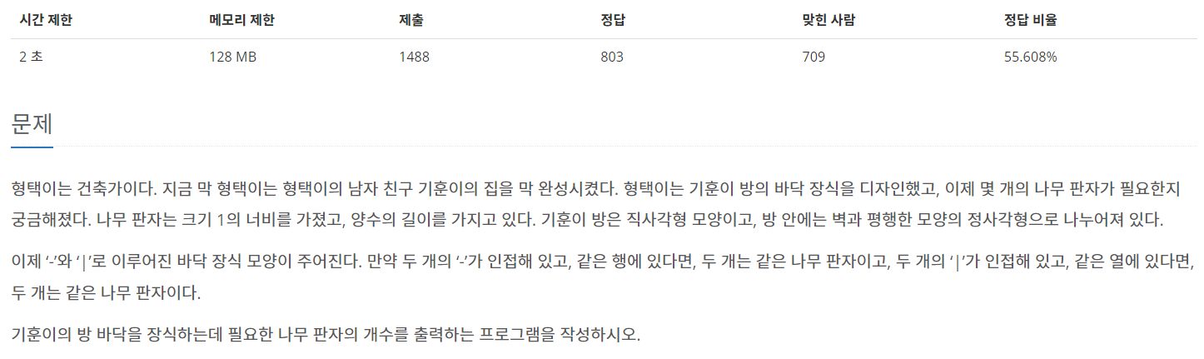
About Problem..

Slide 3
Idea..
바닥 장식을 2차원 리스트로 받아온다.
‘-’ 모양은 행, ‘|’ 모양은 열로 따로 확인한다.
전 타일과 비교해서 모양이 같으면 continue, 다르면 counting.

Slide 4
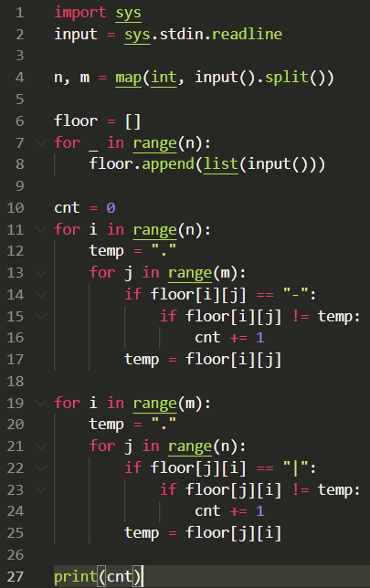
Procedure..
Input
첫 번째 for 문 : -의 개수
두 번째 for 문 : | 의 개수
temp : 임시 변수 (전 타일과 비교하기 위해 만든 변수)

Slide 5
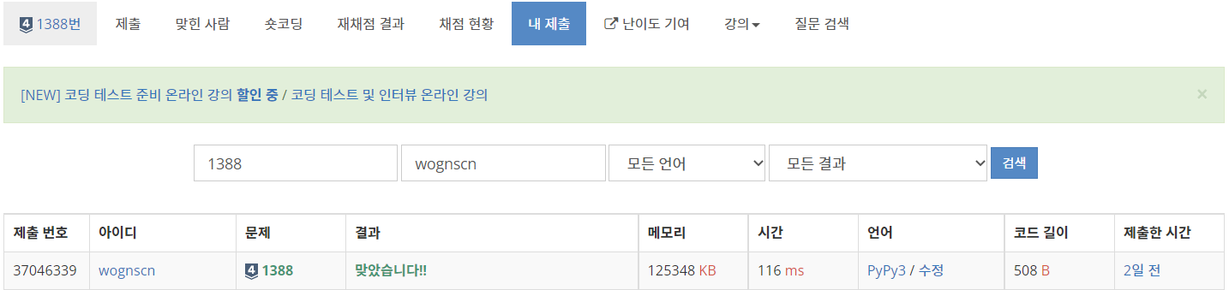
Result/Feedback

